Slide 1
PoTěšení Obchod pro dospělé
Robin Tetour, Jiří Říha, David Žídek, Šimon Bučka

Slide 2
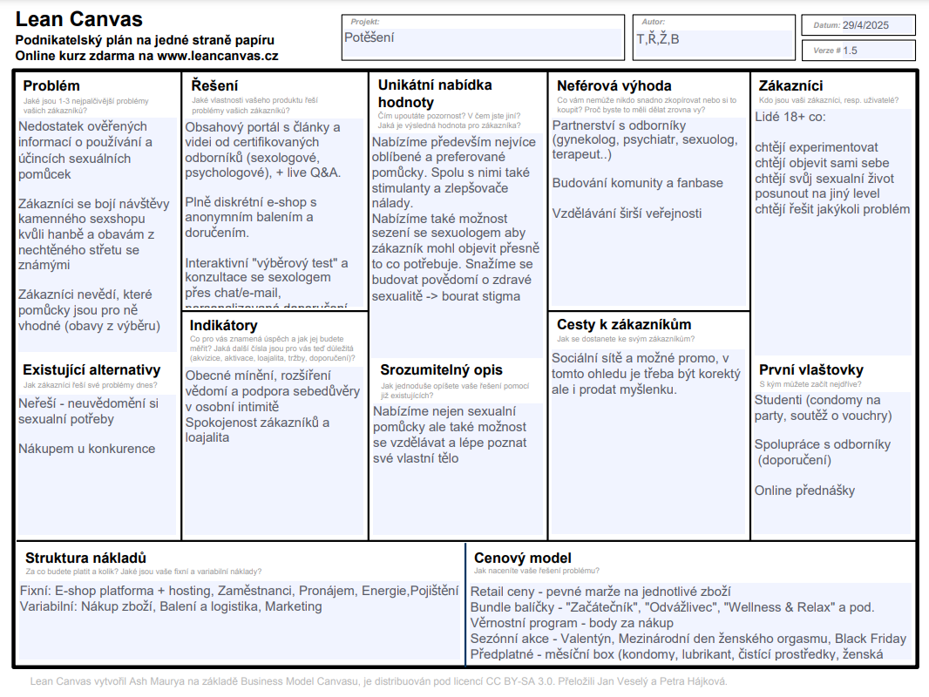
Lean Canvas

Slide 3
Problém
Nedostatek ověřených informací o používání a účincích sexuálních pomůcek
Řešení
Obsahový portál s články a videi od certifikovaných odborníků (sexuologové, psychologové), + live Q&A.

Slide 4
Problém
Zákazníci se bojí návštěvy kamenného sexshopu kvůli zahanbení a obavám z nechtěného střetu se známými
Řešení
Plně diskrétní e-shop s anonymním balením a doručením.

Slide 5
Problém
Zákazníci nevědí, které pomůcky jsou pro ně vhodné (obavy z výběru)
Řešení
Interaktivní "výběrový test" a konzultace se sexuologem přes chat/e-mail, personalizovaná doporučení.

Slide 6
Unikátní nabídka hodnoty
Nabízíme především nejvíce oblíbené a preferované pomůcky
Spolu s nimi také stimulanty a zlepšovače nálady
Nabízíme také možnost sezení se sexuologem aby zákazník mohl objevit přesně to co potřebuje
Snažíme se budovat povědomí o zdravé sexualitě -> bourat stigma

Slide 7
Neférová výhoda
Partnerství s odborníky (gynekolog, psychiatr, sexuolog, terapeut..)
Budování komunity a fanbase
Vzdělávání širší veřejnosti

Slide 8
Zákazníci
Lidé 18+ co:
chtějí experimentovat
chtějí objevit sami sebe
chtějí svůj sexuální život posunout na jiný level
chtějí řešit jakýkoliv intimní problém

Slide 9
Existující alternativy
Neřeší - neuvědomění si sexuální potřeby
Nákupem u konkurence

Slide 10
Indikátory
Obecné mínění, rozšíření vědomí a podpora sebedůvěry v osobní intimitě
Spokojenost zákazníků a loajalita

Slide 11
Srozumitelný opis
Nabízíme nejen sexuální pomůcky ale také možnost se vzdělávat a lépe poznat své vlastní tělo

Slide 12
Cesty k zákazníkům
Sociální sítě a možné promo, v tomto ohledu je třeba být korektní ale i prodat myšlenku.

Slide 13
První vlaštovky
Studenti (kondomy na party, soutěž o vouchery)
Spolupráce s odborníky (doporučení)
Online přednášky

Slide 14
Struktura nákladů
Fixní
Variabilní
E-shop platforma + hosting
Zaměstnanci
Pronájem
Energie
Pojištění
Nákup zboží
Balení a logistika
Marketing

Slide 15
Cenový model
Retail ceny:
pevné marže na jednotlivé zboží
„Bundle“ balíčky:
"Začátečník", "Odvážlivec", "Wellness & Relax" a pod.
Věrnostní program:
body za nákup 1 bod, = 1kč, kupóny
Sezónní akce:
Valentýn, Mezinárodní den ženského orgasmu (8.8.), Black Friday
Pravidelné předplatné:
měsíční box (kondomy, lubrikant, čistící prostředky, ženská hygiena)

Slide 16
Prvotní výdaje
Položka | Odhad (Kč)
Záloha na nájem + kauce | 100 000
Vybavení prodejny (regály, pulty) | 200 000
E-shop vývoj & konfigurace | 100 000
První nákup zásob zboží | 300 000
Marketing launch (online/offline) | 100 000
Právní a účetní služby | 50 000
Rezerva (nečekané výdaje) | 50 000
Celkem | 900 000 Kč

Slide 17
Zahajovací rozvaha
Stála aktiva | 150000 | Stála pasiva | 150000
Dlouhodobý Majetek | 50000 | Základní kapitál | 100000
Vybavení | 45000 | Rezervní fond | 50000
Pokladní systém | 5000
Oběžná aktiva | 100000 | Cizí zdroje | 0
Peníze na BU | 35000
zboží | 45000
E-shop platforma | 16000
Ostatní | 4000

Slide 18
Odhad výnosů a nákladů (Kč) za 1. rok
1. rok | Pesimistický | Realistický | Optimistický
Tržby | 1 200 000 | 1 800 000 | 2 400 000
Náklady | 1 000 000 | 1 400 000 | 1 800 000

Slide 19
Odhad výnosů a nákladů (Kč) za 2. rok
2. rok | Pesimistický | Realistický | Optimistický
Tržby | 1 500 000 | 2 100 000 | 2 800 000
Náklady | 1 200 000 | 1 600 000 | 2 200 000

Slide 20
Odhad výnosů a nákladů (Kč) za 3. rok
3. rok | Pesimistický | Realistický | Optimistický
Tržby | 1 800 000 | 2 600 000 | 3 300 000
Náklady | 1 400 000 | 2 000 000 | 2 500 000

Slide 21
Roadmapa rozvoje
online vs. offline

Slide 22
První rok
Příprava & kamenný obchod
E-shop a sociální sítě
Průzkum lokality, vyjednání nájemní smlouvy
Design prodejny, nákup vybavení
Soft-opening & slavnostní zahájení
Návrh UX/UI, integrace platebních bran
Napojení na skladový systém & logistiku
Beta testování
Prvotní marketing (sociální sítě, PPC)

Slide 23
Rozšíření interakce se zákazníci
Druhý rok
Zavedení věrnostního programu
Rozšíření sortimentu podle online dat
Intenzivní SEO a obsahový marketing (blog, videa)
Notes:
==================================
Obsahový marketing (anglicky content marketing) je forma marketingu, zaměřená na tvorbu, publikování a distribuci takového obsahu, který je pro vybrané cílové publikum relevantní a hodnotný. Cílem obsahového marketingu je zpravidla:
přilákat pozornost a generovat potenciální zákazníky
rozšířit svou zákaznickou základnu
zvýšit objem prodeje
zvýšit povědomí o značce a získat důvěryhodnost
zapojit online komunitu uživatelů
==================================

Slide 24
Škálování
Třetí rok
Druhá kamenná prodejna
Mobilní aplikace & pravidelné předplatné (měsíční box)
Partnerství s influencery a odborníky
Expanze na sousední trhy (SK, AT, DE)

Slide 25
Milníky & KPI
Key performance indicator
Notes:
==================================
KPI (Key performance indicators)

Slide 26
Klíčové milníky
Otevření první prodejny: Měsíc 6
Spuštění e-shopu: Měsíc 9
1 000 unikátních zákazníků: Konec Roku 1
Návratnost investice: Rok 2
Launch předplatného: Polovina Roku 2

Slide 27
Hlavní KPI – 1. rok (měsíčně)
 | Cíl – rok 1 (hodnoty)
Měsíční obrat tržeb | 150 000 Kč
Počet objednávek e-shopu | 200 objednávek
Průměrná hodnota košíku | 750 Kč
CAC (Customer Acquisition Cost) | 200 Kč / zákazník
Počet opakovaných nákupů | 60 zákazníků
Měsíční obrat tržeb: 150 000 Kč
Počet objednávek e-shopu: 200 objednávek
Průměrná hodnota košíku: 750 Kč
Počet opakovaných nákupů: 60 zákazníků

Slide 28
Možnosti rozšíření

Slide 29
Workshopy a vzdělávání
Párové kurzy intimity
Základy bezpečného experimentování
Online webináře se sexuology

Slide 30
Eventy & pop-up akce
Tematické večery (Valentýn, Pride)
Spolupráce s kluby

Slide 31
B2B spolupráce
Firemní dárkové balíčky
Balíčky pro hotely, wellness centra...
Affiliate program pro influencery a terapeuty
Notes:
Biznis to biznis - Proste spolupráca s iným biznisom

Slide 32
DĚKUJEME ZA POZORNST
Potěšení není hřích. Ale je návykové.

